Slide 1
Otobüs bilet sistemi
Proje İsmi : Otobüs bilet sistemi
Atakan oğuz
1191602092
Trakya üniversitesi
Bilgisayar mühendisliği

Slide 2
PROJENİN AMACI
Her kesimden kullanıcının kolay ve rahat bir şekilde yolculukları için otobüs bileti satın alabileceği bir sistem hazırlamak.
Aynı zamanda admin kullanıcılarının kolay biçimde yeni otobüs seferi eklemesini sağlayacak genel bir sistemdir.

Slide 3
Projede kullanılan TEKNOLOJİLER
Redux : State (veri yönetimi) tek bir yerden yönetmek amacı ile bu teknolojiyi kullandım.
Router : Yarattığım sayfaları göstermek için router teknolojisini kullandım.

Slide 4
Home page cOMPONENT
Home Page Component sayfamda, kullanıcının nereden nereye gideceği tarih kısmını seçebileceği ekran kullanıcımızın karşısına gelmektedir. Aynı zamanda admin girişi için bir icon yerleştirerek admin panelimize erişim sağlayabiliyoruz.

Slide 5
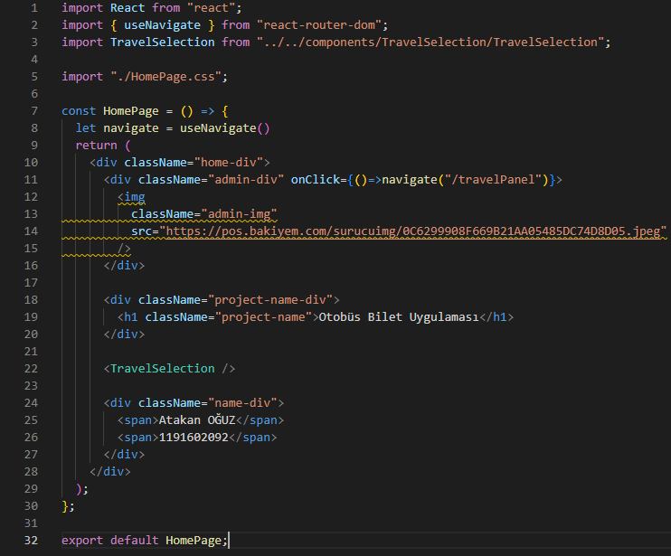

Slide 6
Purchase page component
Purchase Page componentimizde kullanıcının biletini satın alacağı ekran ödeme bilgilerinin, yolcu bilgilerinin belirtilen kurallara uygun biçimde girildiğinde biletini başarıyla satın alabilmesi ve sisteme kaydının gerçekleşmesini sağlanmaktadır. Ödeme yapacağı ekranda seçilen koltuk bilgileri ödenecek toplam tutar vs. gözükmektedir.

Slide 7
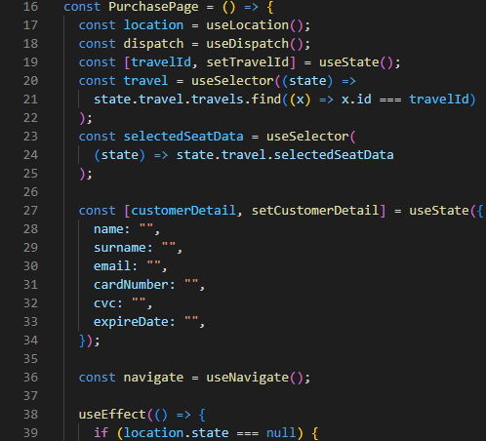
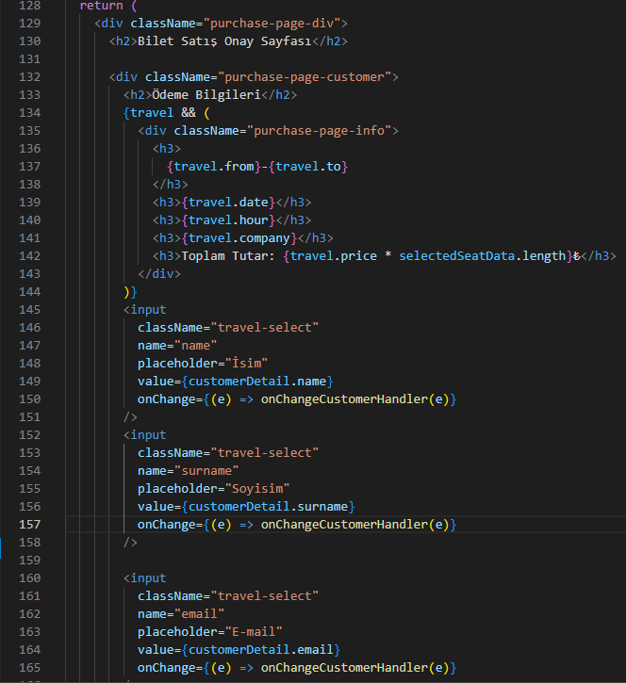
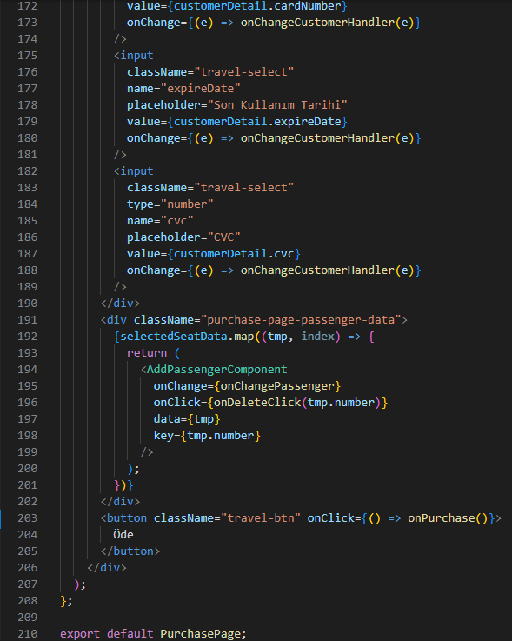
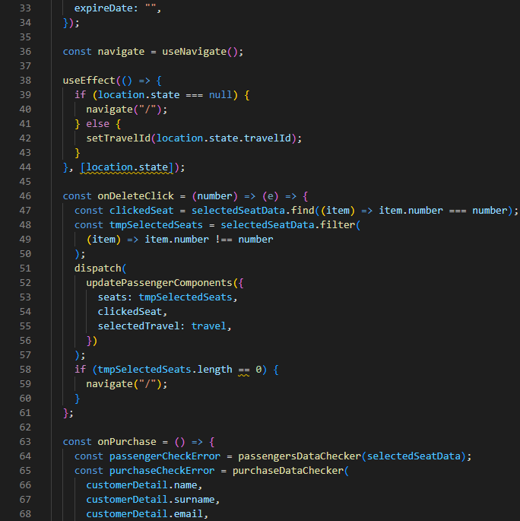

Slide 8
Purchase result component
Purchase Result sayfamızda, ödeme yapılıp koltukların sahiplerinin bilgileri eksiksiz tamamlayıp biletimizin başarıyla alındığı ve e-mail adresimizin kontrol edilmesini gösteren alert geldikten sonra, biletlerimizin bilgileri ve ödeme yapılan kişi ve kart bilgileri tekrardan gösterilmektedir.

Slide 9
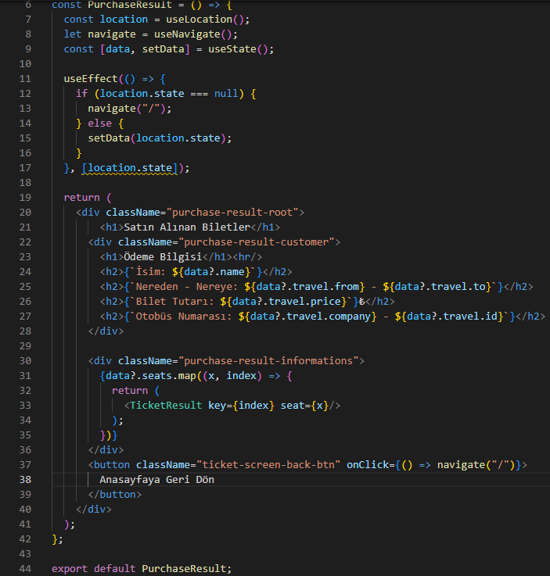

Slide 10
Tıcket screen component
Ticket Screen sayfamızda, sistemde kayıtlı veya admin tarafından oluşturulan otobüslerimizi istediğimiz markaya özel filtreleyip otobüsün doluluk oranını gördüğümüz ekrandır.

Slide 11
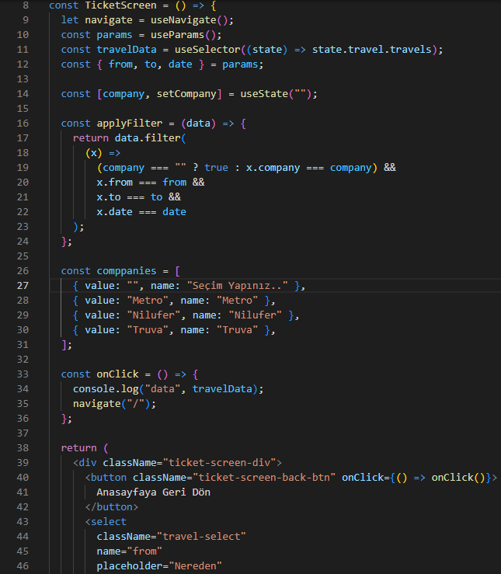

Slide 12
Travel panel component
Travel Panel ekranımızda, admin girişi yapıldıktan ve otobüsün bilgilerini eksiksiz doldurktan sonra yeni otobüs ekleyebileceğimiz (otobüsün kaç kişilik olacağı vb. bilgi ekranı) ekranımızdır.

Slide 13
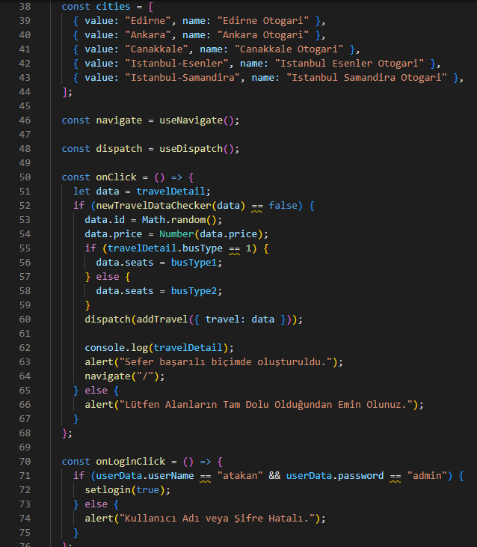
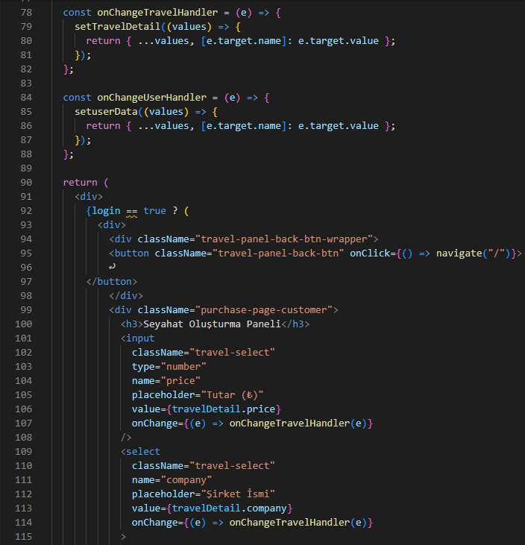
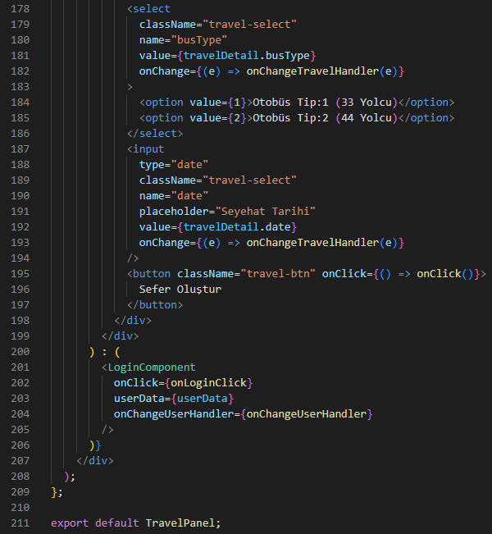

Slide 14
Add passenger component
Add Passenger Component, otobüs üzerinde sistemimizde koltuk seçtikten sonra ödeme ekranı ile beraber gelen sayfamızda kullanıcının tüm bilgilerini doldurduğu ve sisteme yeni yolcu olarak eklendiği componenttir.

Slide 15
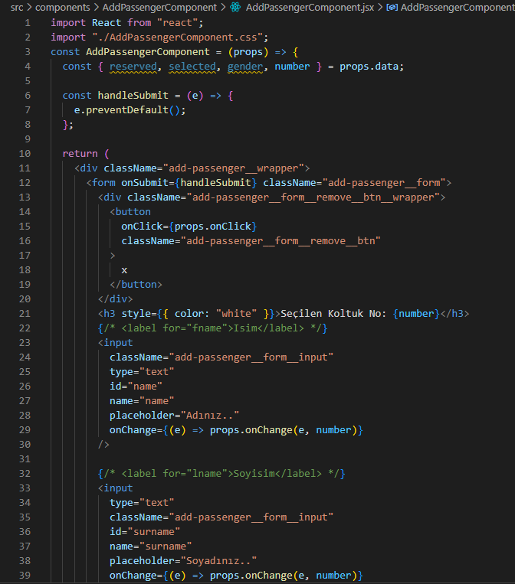
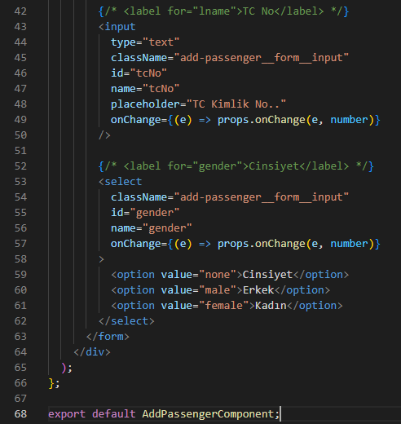

Slide 16
Bus component
Bus Component, otobüste ki koltuklardan seçilebilir yani başka bir yolcu tarafından alınmamış koltukları seçtiğinde hemen otobüsün krokisinin altında bilet satın al butonu çıkmaktadır ve bu buton bizi bileti satın alma ekranına göndermektedir.

Slide 17
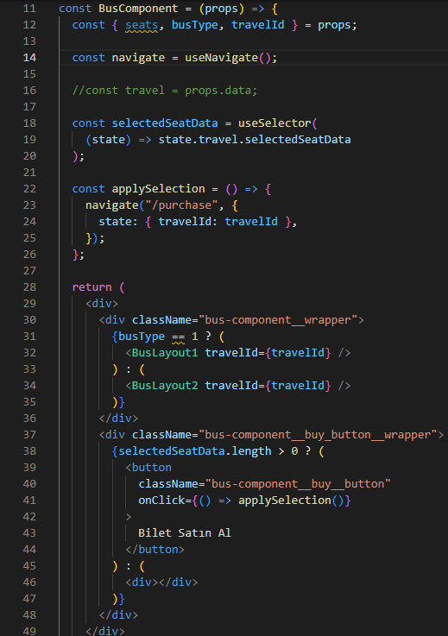

Slide 18
Bus layout 1 ve 2 components
Bus 1 ve 2 Component, sistemimizde kabul gören 2 tip otobüs vardır ve bu otobüsler 33 ve 44 kişilik olarak ayrılmaktadır. Bu otobüslerin koltuk numaralarının düzgün biçimde hesaplamaları bu componentlerde sağlanmıştır.

Slide 19
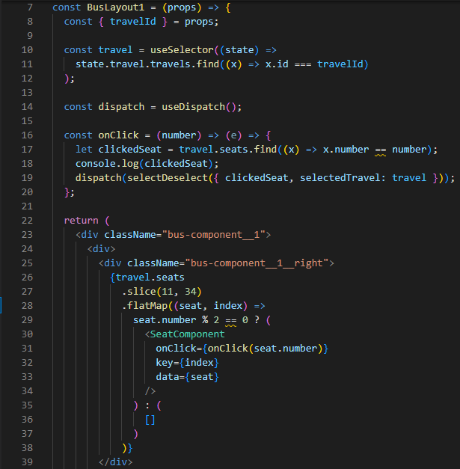
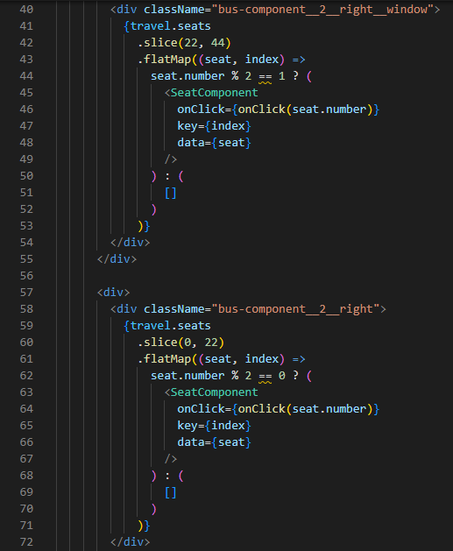

Slide 20
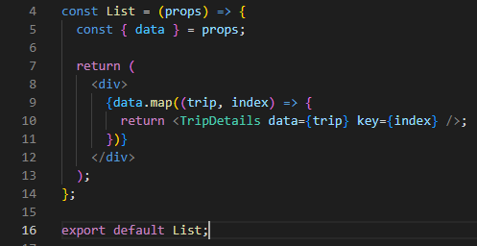
Lıst component
Yolcularımızın listesini (key , value) bize döndürmektedir.

Slide 21
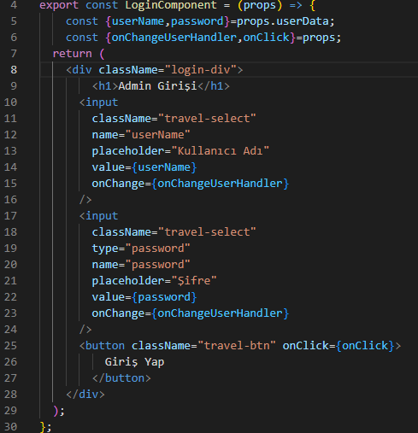
Logın component
Login Component, admin girişinin sisteme login olduğu kısımdır. Şifre ve kullanıcı adı istenmektedir.

Slide 22
Seat component
Seat Component, kullanıcının seçtiği koltuğun dolu olup olmadığını, eğer koltuk erkek tarafından seçilmiş ise mavi, kadın yolcu tarafından seçilmiş ise kırmızı renkte olduğunu bize göstermektedir.

Slide 23
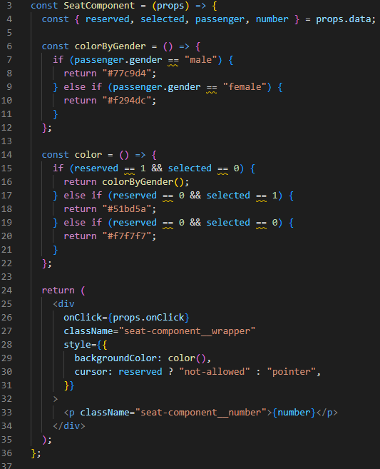

Slide 24
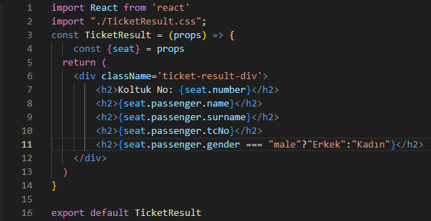
Tıcket result component
Ticket Result component, bize seçilen koltuğu satın alırken girdiğimiz bilgilerin olduğu componenttir.

Slide 25
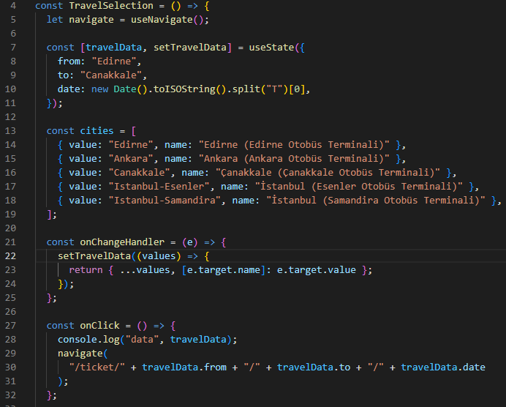
TRAVEL SELECTION COMPONENT
Travel Selection Component, home page yani ana sayfamızda gideceğimiz yere göre filtreleyip arama tuşuna basarak filtreye uygun otobüsler ile karşılaşmamızı sağlayan componenttir.

Slide 26
Trıp detaıls component
Trip details component, bize gideceğimiz yer ve zamanı filtreledikten ve yolculuğumuzu yapacağımız otobüsleri filtrleyerek geldikten sonra gelen otobüslerin detaylı bilgisini gördüğümüz ekrandır.

Slide 27
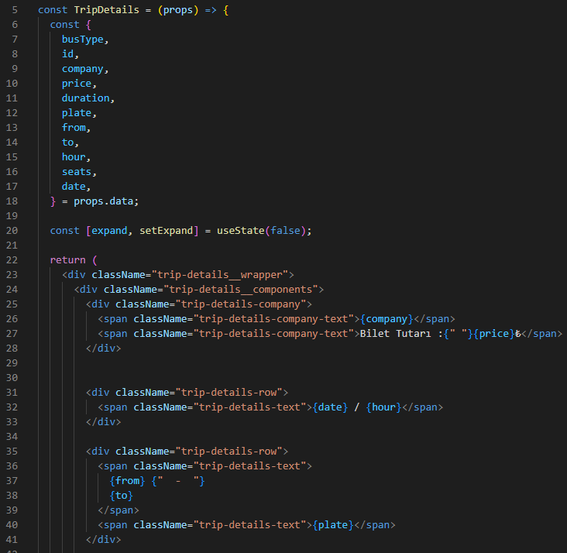
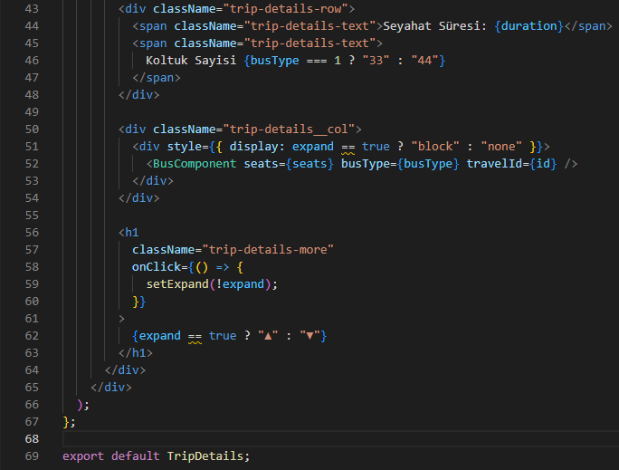

Slide 28
Bus type 1ve 2, ınıtıal data
Bus Type 1 ve 2’de admin panelimizde oluşturacağımız otobüsler için otobüse uygun boş koltuk verileri yer almaktadır.
Inıtıal Data kısmımızda, daha önceden oluşturduğumuz ve koltuklarını satın alan yolcularımızın ve boş koltukların bilgileri yer almaktadır.

Slide 29
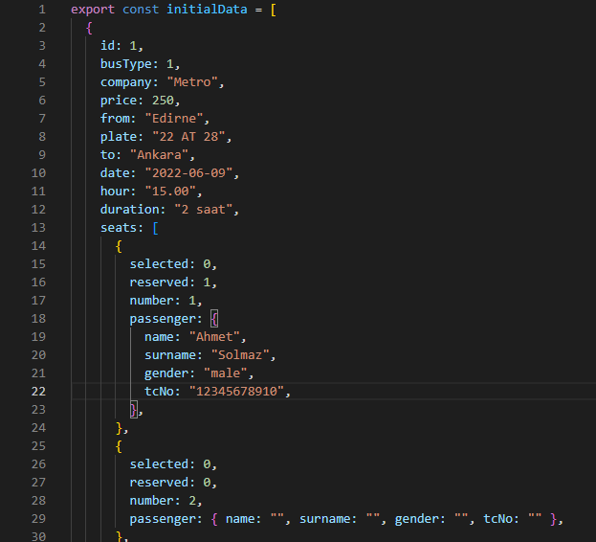
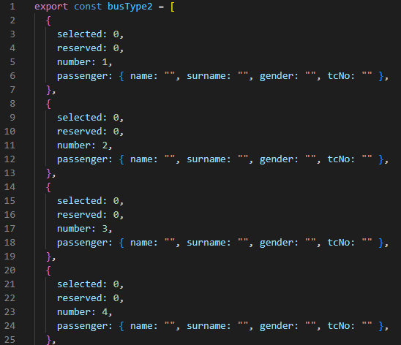

Slide 30
Travel js, Operatıon js DataChecker
Travel Js işlemlerimizi statelerde tuttuğumuz diğer componentlerde kullandığımız kısımdır.
Operatıon Js, koltuklarımızın tüm işlemlerini yerine getirmektedir.
DataChecker datalarımızın doğruluğunu boş olup olmama durumlarını kontrol etmektedir.

Slide 31
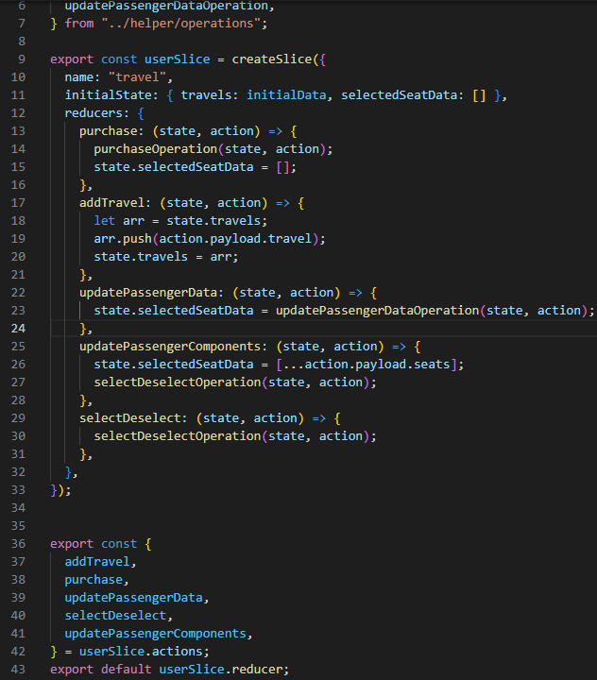
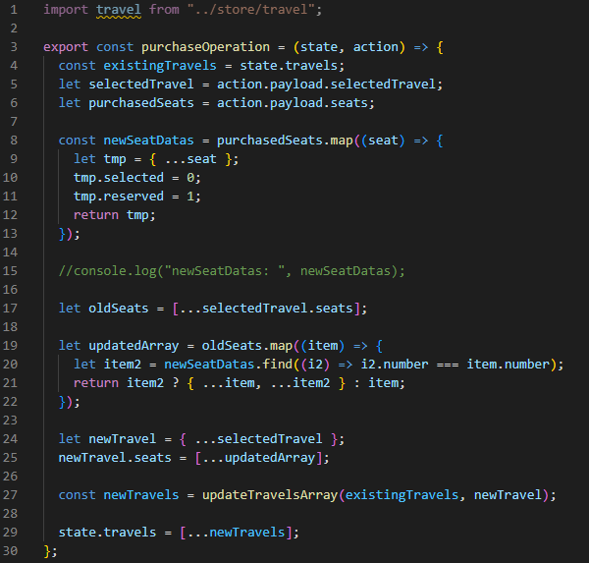
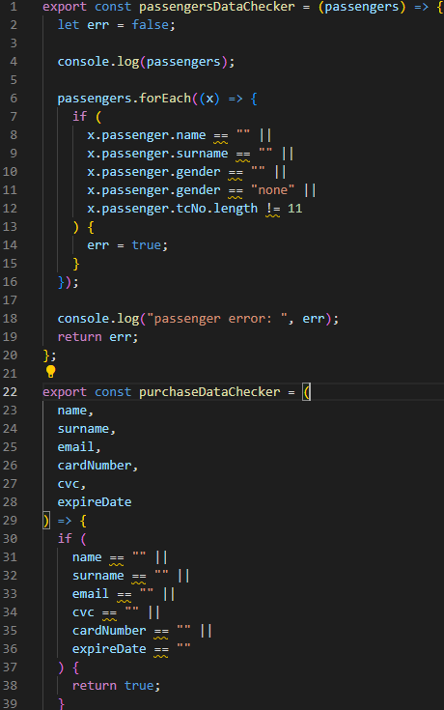

Slide 32
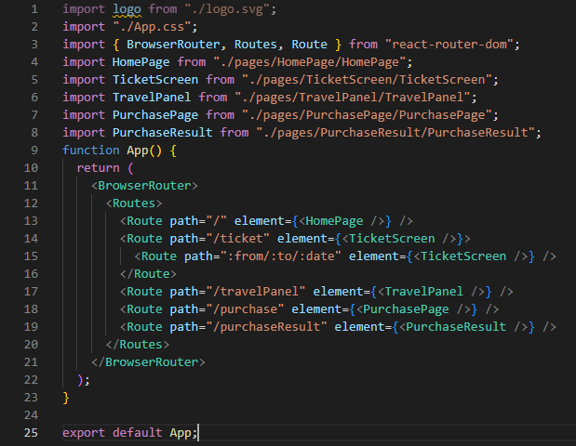
APP Js
App Js, route teknolojisi yardımı ile bizim sayfalar arasında gezinmemizi sağlamaktadır.

Slide 33
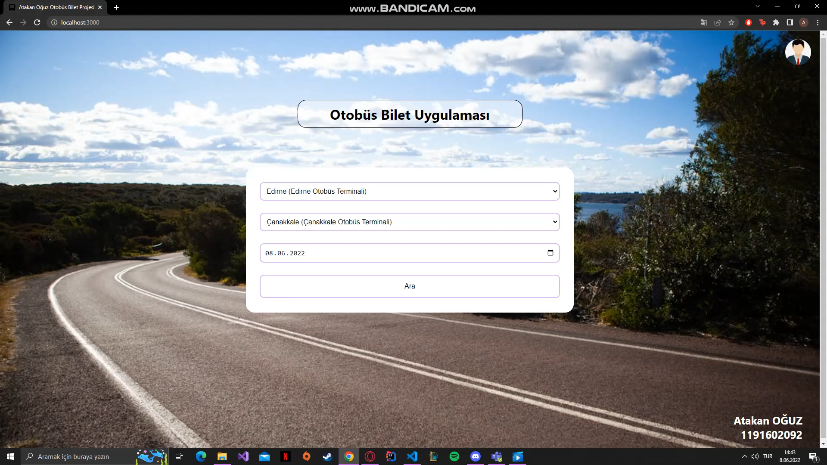
Otobüs bilet sistemin demo videosu

